Slide 1

Klimatske promjene i Plan integralnog upravljanja obalnim područjem Šibensko-kninske županije
Student: Božidar Župan
Izvođač kolegija: Dr sc. Ivan Toman
Kolegij: Upravljanje rizicima u pomorstvu
Zadar, svibanj 2024.
Sveučilište u Zadru
Pomorski odjel
Organizacija u pomorstvu

Slide 2
Sadržaj
Uvod
PROTOKOL O INTEGRALNOM UPRAVLJANJU OBALNIM PODRUČJEM (IUOP)
PLAN INTEGRALNOG UPRAVLJANJA OBALNIM PODRUČJEM ŠIBENSKO-KNINSKE ŽUPANIJE
KLIMATSKE PROMJENE I VARIJABILNOST I UČINCI U OBALNOM PODRUČJU
PREPORUKE ZA JAČANJE OTPORNOSTI OBALA NA UTJECAJE KLIMATSKIH PROMJENA
Zaključak

Slide 3
1. UVOD
Planet Zemlja se suočava s neospornim utjecajem klimatskih promjena. Povećanje prosječne globalne temperature, uzrokovano emisijom stakleničkih plinova u atmosferu, dovodi do niza zabrinjavajućih posljedica.
Rast razine mora, ekstremnije vremenske pojave, topljenje ledenjaka i promjene u padalinama
Svjesni ozbiljnosti situacije, lokalne vlasti u Šibensko-Kninskoj županiji su 2015. godine usvojile Plan integralnog upravljanja obalnim područjem. Ovaj plan predstavlja ključni instrument za suočavanje s klimatskim promjenama i izgradnju otpornijeg i održivog obalnog područja.

Slide 4
2. PROTOKOL O INTEGRALNOM UPRAVLJANJU OBALNIM PODRUČJEM (IUOP):
Protokol o integralnom upravljanju obalnim područjem (IUOP) je međunarodni pravni instrument koji je 2008. usvojila Barcelonska konvencija o zaštiti morskog okoliša i obalnog područja Sredozemlja (Barcelonska konvencija) te je isti stupio na snagu u ožujku 2011. godine
Protokol je prvi međunarodni pravni dokument koji uvodi obvezu integralnog upravljanja obalnim područjem.
Do danas ga je ratificirala Europska unija i dvanaest zemalja, uključujući Republiku Hrvatsku 2012. godine

Slide 5
3. PLAN INTEGRALNOG UPRAVLJANJA OBALNIM PODRUČJEM ŠIBENSKO-KNINSKE ŽUPANIJE
Šibensko-kninska županija prva je u Hrvatskoj donijela Plan integralnog upravljanja obalnim područjem
Spada u grupu indikativnih planova (planovi bez zakonske snage, ali koji daju smjernice kako upravljati određenom problematikom te)
Izrađen je u okviru projekta „Integracija učinaka klimatske varijabilnosti i promjena u nacionalne strategije za primjenu Protokola o integralnom upravljanju obalnim područjima” i dio je projektnih aktivnosti Centra za regionalne aktivnosti Programa prioritetnih akcija (PAP/RAC) koji djeluje pri Mediteranskom akcijskom planu (MAP).

Slide 6
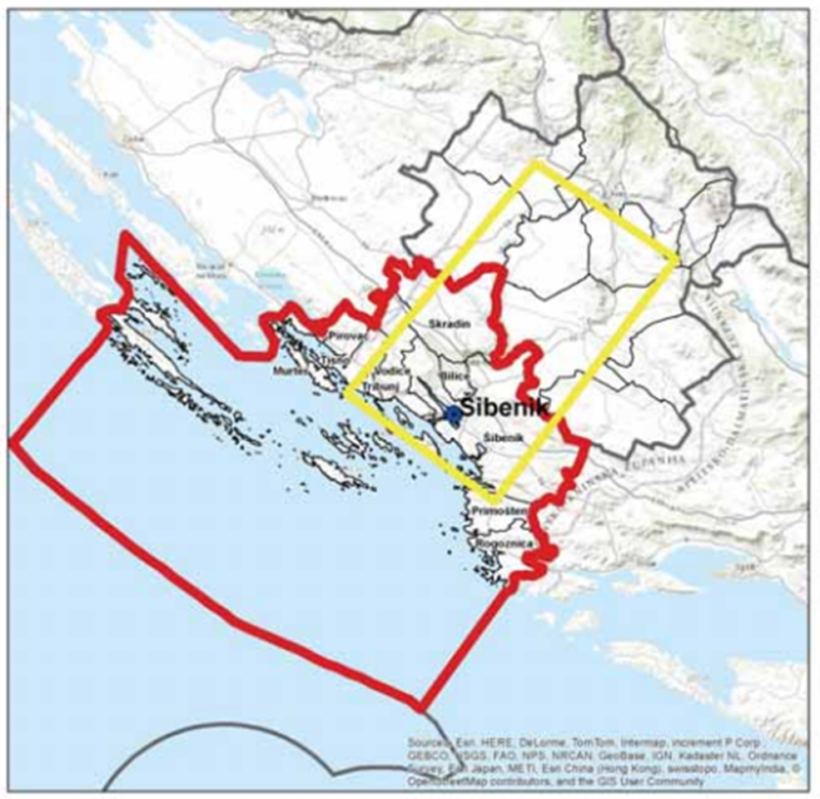
Obuhvat plana
Slika 1. Obuhvat plana
Plan je dovršen u rujnu 2015. godine te će se uključiti u lokalne prostorne planove, strategiju regionalnog razvoja i druge dokumente.
uključuje sve otoke, obalni pojas širine 1000 m od obalne crte, te pojas mora u širini od 300 m od obalne crte
za obuhvat plana predložena je nešto fleksibilnija i šira granica
lokalne administrativne jedinice koje graniče s morem - Šibenik, Skradin, Vodice, Murter-Kornati, Pirovac, Tisno, Tribunj, Bilice, Primošten i Rogoznica.
s morske strane Protokol definira vanjsku granicu teritorijalnog mora kao obuhvat za IUOP pa je tu granicu moguće uzeti kao indikativnu i za Obalni plan
proširuje se i na unutrašnjost te zahvaća cijelo područje sliva rijeke Krke

Slide 7
4.KLIMATSKE PROMJENE I VARIJABILNOST I UČINCI U OBALNOM PODRUČJU
„Klimatska promjena" definira se kao stanje klime karakterizirano promjenama srednje vrijednosti i/ili varijabilnosti njezinih značajki, koje traju neko vrijeme, najčešće tijekom jednog desetljeća ili duže.
„Klimatska varijabilnost" se definira kao varijacije srednjih vrijednosti stanja klime u kraćim vremenskim razdobljima kao što su mjeseci, godine, ali sada već i desetljeća, te se sve više razmatra kao pojava vezana uz klimatske promjene, odnosno kao posljedica antropogenog djelovanja.

Slide 8
Izvješće o stanju ljudskog razvoja u Hrvatskoj u 2008. {Klima za promjene}, kojeg je izdao Program Ujedinjenih naroda za razvoj {engl. kratica: UNDP}.
U okviru ovog projekta napravljena je i procjena mogućih šteta od podizanja razine mora.
Procjena je napravljena trenutno najpriznatijom metodom za takve procjene, metodom DIVA {Dynamic Interactive Vulnerability Assessment}.
Rezultati su pokazali da bi krajem stoljeća poplavama moglo biti ugroženo 320-360 km2 obalnoga područja 43.000 do 128.000 ljudi moglo bi biti poplavljeno godišnje; dok bi godišnje štete mogle dosezati od 0,9 do 8,9 milijardi US$.

Slide 9
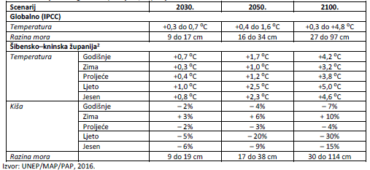
Klimatski pritisci
Najvažniji elementi klimatskih promjena su: porast temperature zraka, promjene u oborinskom režimu, promjene u režimu vjetra, porast razine mora, porast površinske temperature mora, porast saliniteta mora i promjene u pojavi olujnih uspora i valova
Tablica 1. Vrijednosti globalnih promjena temperature i oborine i procjena kretanja za Šibensko-kninsku županiju

Slide 10
Učinci klimatskih promjena u obalnom području
porast morske razine na globalnoj razini do kraja 21. stoljeća najčešće variraju od 0,18 m do ≥ 1 m u odnosu na današnju razinu.
učinci klimatskih pritisaka:
upravljanje pitkom i morskom vodom
rizik od poplava obalnih područja i erozije obala.
proizvodnju hrane, ruralni razvoj te cjelokupni hranidbeni lanac
biološku raznolikost na kopnu i u moru.
utjecaj na različite gospodarske sektore poput turizma, lučkih aktivnosti, prometa, proizvodnje i energetike.
Zdravlje ljudi i ekosustava također će biti pogođeno, s posebnim rizicima od ekstremnih vremenskih uvjeta kao što su olujna nevremena, poplave, suše i toplotni udari,
Povećani rizik od požara.

Slide 11
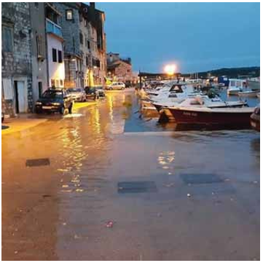
5. PREPORUKE ZA JAČANJE OTPORNOSTI OBALA NA UTJECAJE KLIMATSKIH PROMJENA
Tijekom izrade Obalnog plana izrađene su i 3 studije čiji su nalazi od posebne važnosti za pripremu ovih preporuka.
Procjena mogućih šteta od podizanja razine mora za Republiku Hrvatsku uključujući troškove i koristi od prilagodbe: Ova studija istražuje potencijalne štete uzrokovane porastom razine mora za Republiku Hrvatsku, uz procjenu troškova i koristi prilagodbe na razini države. Procjena je pokazala da područja s najvećim očekivanim štetama nisu i ne moraju uvijek biti područja s najvećim brojem ugroženih stanovnika.
Slika 2. Poplavljena šibenska riva

Slide 12
Zbirna analiza ranjivosti na klimatske promjene za obalno područje županije: Ova analiza istražuje ranjivost obalnog područja Šibensko-kninske županije na klimatske promjene, uključujući različite aspekte kao što su poplave, erozija obala i ekstremni vremenski uvjeti. Zbirna analiza pokazala je da se 17%, odnosno 80 km obale nalazi u kategoriji velike ranjivosti.
Procjena lokalne ranjivosti na klimatsku varijabilnost i promjene za obalno područje županije: Ova studija fokusira se na procjenu lokalne ranjivosti obalnog područja Šibensko-kninske županije na klimatsku varijabilnost i promjene. U županiji živi 7,8% ljudi s rizikom od poplava mora, no očekivane štete čine 18,75% od ukupnih šteta u RH. Procjena lokalne ranjivosti pokazala je da će najveće štete od klimatskih promjena u županiji biti štete od poplava uzrokovanih morem.

Slide 13
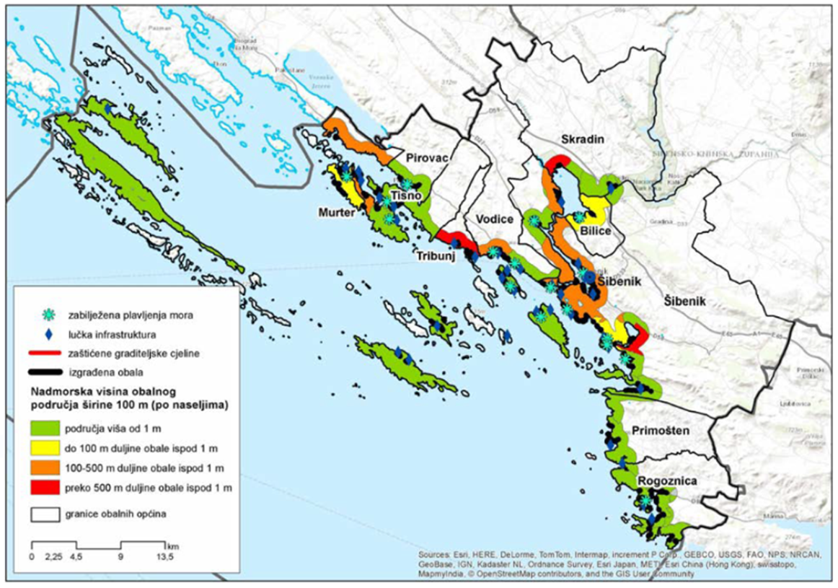
Ugroženost obalnog područja na učinke podizanja mora
Slika 3. Ugroženost obalnog područja na učinke podizanja mora

Slide 14
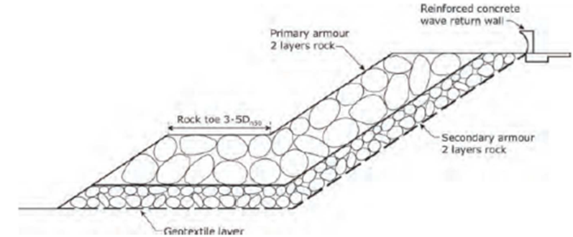
5.1 Zaštita obala
Obalni zidovi
Svrha obalnih zidova je čvrsta i dugotrajna zaštita obala od erozije i urušavanja. Moraju se planirati tako da osiguraju dugotrajnu i sigurnu zaštitu obale od štetnih utjecaja mora.
Slika 4. Tipična izvedba obalnog zida

Slide 15
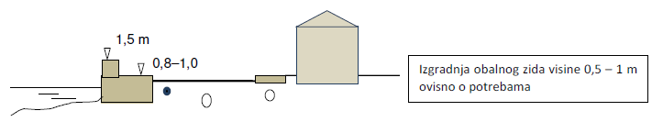
Adaptacija postojećih izgrađenih obala
Klimatske promjene zahtijevat će prilagodbu već izgrađenih obalnih zidova, posebno onih unutar naselja. Ovi zidovi su često zaštićeni lukobranima ili drugim konstrukcijama te se suočavaju s negativnim utjecajem plimnih valova i olujnih stanja mora.
Sve postojeće obalne zidove treba povisiti , a nove graditi uzimajući u obzir nove klimatske uvjete.
Slika 5. Izgradnja obalnog zida na postojećoj obali visine 0,5 do 1,0 m, ovisno o potrebama

Slide 16
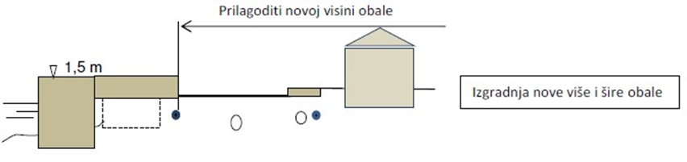
Izgradnja nove obale
Proširenje obale može biti znatno, čak do stotinu metara ili više od postojeće linije obale, ako su za to opravdani tehnički, ekonomski i ekološki razlozi, te ako je prihvatljivo za lokalno stanovništvo.
Slika 6. Izgradnja nove obale i proširenje obalnog pojasa

Slide 17
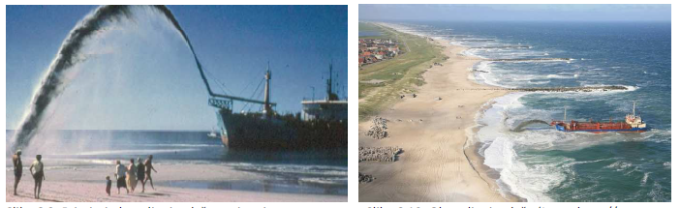
Obnavljanje plaža
Gubitak obalnih dijelova zbog erozije često zahtijeva nasipavanje kako bi se sanirao. Važno je koristiti materijal koji odgovara karakteristikama obale i njezinoj namjeni, poput pijeska za pješčane obale ili šljunka za šljunkovite obale.
Slika 7. Primjeri obnavljanja plaža nasipanjem Slika 8. Obnavljanje plaže
strojevima za jaružanje

Slide 18
Pera – brane
Pera-brane su nasuti materijal okomito na obalu do određene dubine. Svrha im je da zaustave horizontalni transport sedimenta duž obale. Pera zaustavljaju kretanje sedimenta na uzvodnoj strani i stvaraju nasip, odnosno plažu. Često se primjenjuju kako bi se smanjila veća erozija obala.
Slika 9. Izvedba pera

Slide 19
Obalne poplave i mjere zaštite
Kao rješenje se uglavnom koristi:
izgradnja nasipa i zaštitnih građevina oko područja uz izvedbu sustava drenaže unutar područja koje se štiti;
podizanje razine obala i visine građevina uz obalu kroz promjenu urbanističkih planova i drugu regulativnu dokumentaciju;
stabilizacija obalnih građevina (dublje temeljenje i slično);
zabranu građenja na i uz niske obale

Slide 20
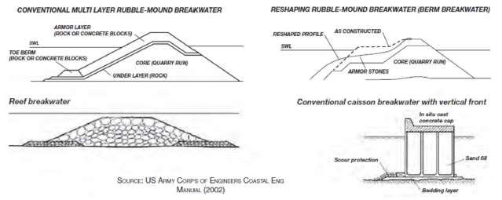
Zaštita obala s građevinama u moru ispred obale
Zaštita obala od štetnog djelovanja mora, posebno valova, podrazumijeva izgradnju zaštitnih objekata ispred obale
Razbijači valova, koji se izvode kao višeslojni nasipi ili potopljene građevine, postavljaju se u moru ispred obale kako bi smanjili energiju valova
Slika 10. Tipične izvedbe zaštitnih građevina u moru

Slide 21
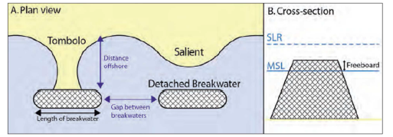
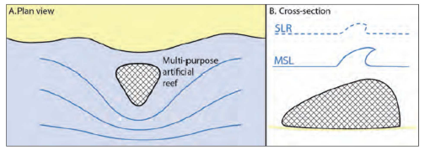
Razbijači valova
Razbijači valova su klasične konstrukcije koje se tradicionalno koriste u zaštiti luka i privezišta. Sve značajnije luke ih imaju, a planiranje, projektiranje i izvedba ovih građevina su standardna praksa.
Razlikujemo 3 tipa:
Razbijači valova povezani s kopnom
Razbijači valova izgrađeni uz obalu
Potopljeni razbijači valova (sprudovi)
Slika 11. Razbijači valova

Slide 22
5.2 Zaštita estuarija i ušća
Kada je riječ o ušćima i njihovoj osjetljivosti na klimatske promjene, ključne varijable uključuju srednju razinu mora, režim valova, oscilacije mora te otjecanje voda izazvano kišama.
Uzimajući u obzir različite karakteristike ušća, važno je prilagoditi mjere zaštite i upravljanja okolišem kako bi se adekvatno odgovorilo na promjene uzrokovane klimatskim faktorima. Ovo uključuje praćenje razina mora, valova, oscilacija voda te razvoj prilagodljivih strategija koje uzimaju u obzir lokalne uvjete i izazove

Slide 23
5.3 Zaštita obalne komunalne infrastrukture
U obalnim naseljima, komunalna infrastruktura obuhvaća prometnu, energetsku, vodoopskrbnu, odvodnju otpadnih i oborinskih voda te površinskih voda.
Ova infrastruktura je vitalna za održivost obalnih naselja, ali je suočena s dva glavna izazova: utjecajem mora i sezonskom neravnomjernosti korištenja.
Direktno ili indirektno, more utječe na komunalnu infrastrukturu, što rezultira plavljenjem, korozijom, i drugim oštećenjima.

Slide 24
Rješenja za umanjivanje negativnih utjecaja klimatskih promjena ovise o različitim čimbenicima, ali postoje neka univerzalna načela koja se mogu primijeniti.
Infrastrukturu treba postaviti što dalje od obalne crte kako bi se izbjegao izravan utjecaj mora i valova.
Važno je da se infrastruktura postavi što više iznad srednje razine mora kako bi se zaštitila od poplava. Ključno je odrediti odgovarajuće udaljenosti i dubine polaganja, što ovisi o specifičnostima obalnog područja.
Materijali koji se koriste u obalnoj zoni trebaju biti otporni na koroziju i visoke temperature te čvrsti kako bi podnijeli dodatna opterećenja i slijeganje terena.
Treba voditi računa o razdvajanju kanalizacije i odvodnje oborinskih voda te primjeni integralnih rješenja odvodnje bez cjevovoda.

Slide 25
6. Zaključak
Ovaj plan je pokazni primjer uspješnog integriranja teme prilagodbe klimatskim promjenama u upravljanje obalnim područjem.
Adaptacija na klimatske promjene proces koji zahtijeva stalnu reviziju i prilagodbu. Stoga je potrebno kontinuirano praćenje promjena u okolišu, evaluacija učinkovitosti mjera i fleksibilnost u pristupu.

